Slide 1
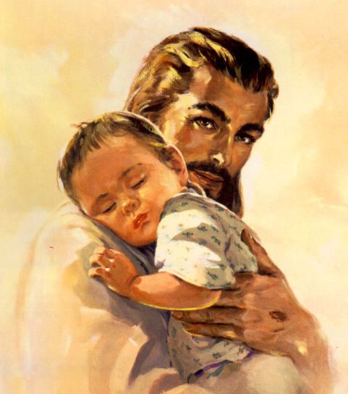
UM DIA DE DESCANSO...

Slide 2
APOC. 14:6,7

Slide 3
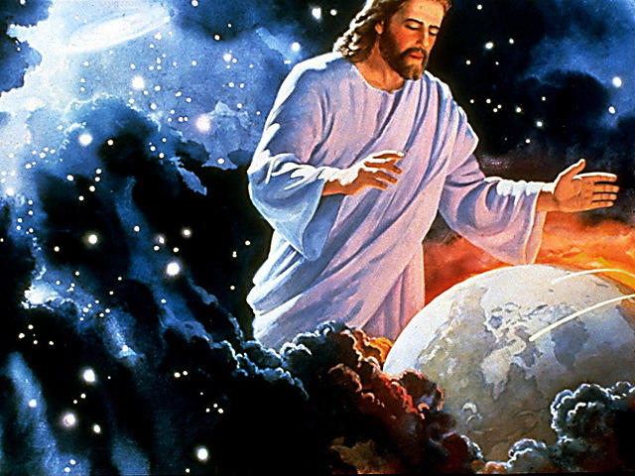
A base de toda a adoração é o
fato de que Deus nos criou.
Apoc.4:11

Slide 4
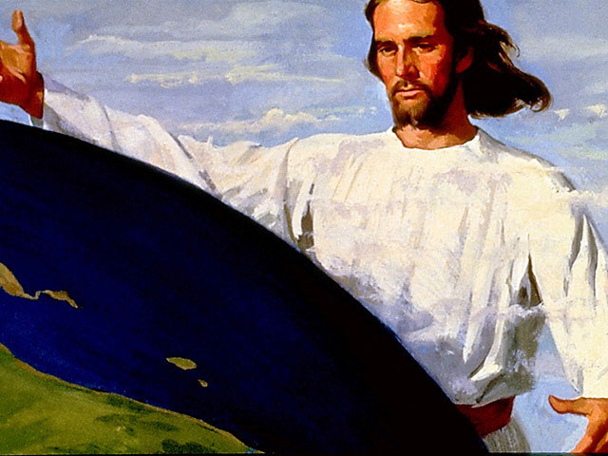
JOÃO 1:1-3
COL. 1:16

Slide 5
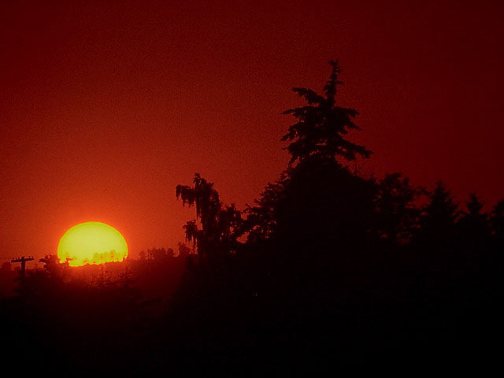
“Havia trevas...”- Gên. 1:2-5
“Houve tarde e manhã...”- Gên. 1:5,8,13,19,23 e 31

Slide 6
“Eis que era bom...”
Gên. 1:10,12,18,21,25

Slide 7
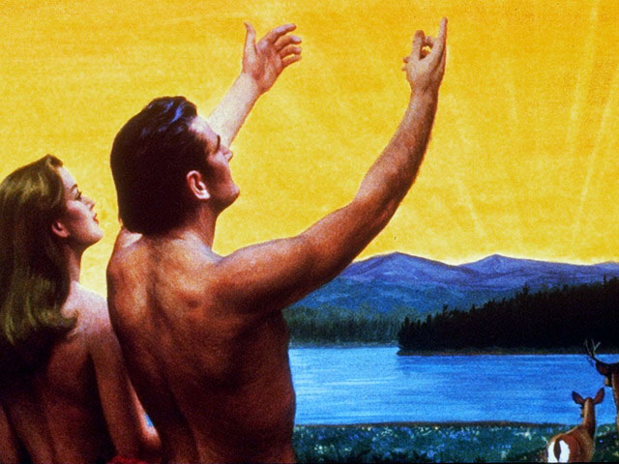
“Eis que era muito bom...”
Gên. 1:31

Slide 8
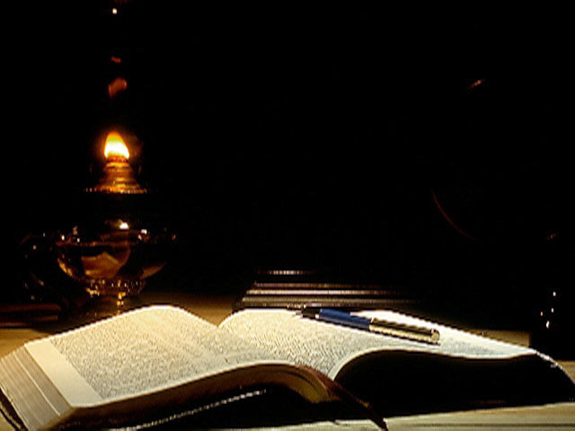
“E, havendo Deus terminado no dia sétimo a sua obra, que fizera, descansou nesse dia de toda a sua obra que tinha feito. E abençoou Deus o dia sétimo e o santificou; porque nele descansou de toda a obra que, como Criador, fizera.” Gên. 2:2-3

Slide 9
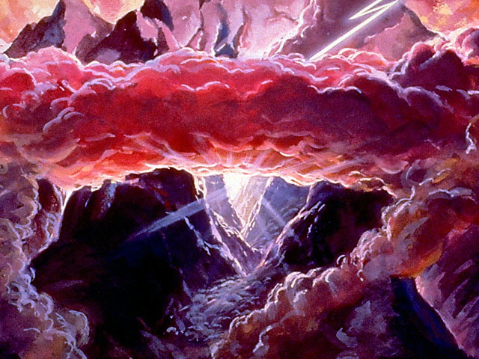
ÊX. 20:8-11

Slide 10
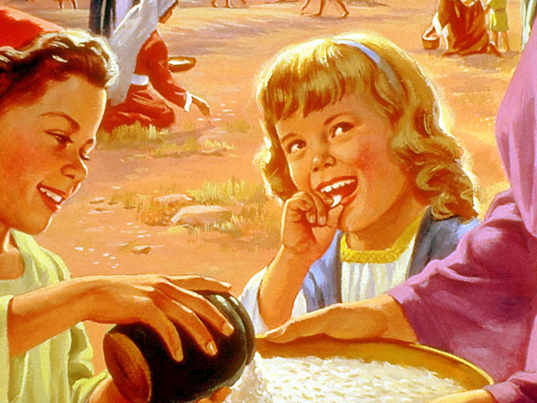
ÊXODO 16:4

Slide 11
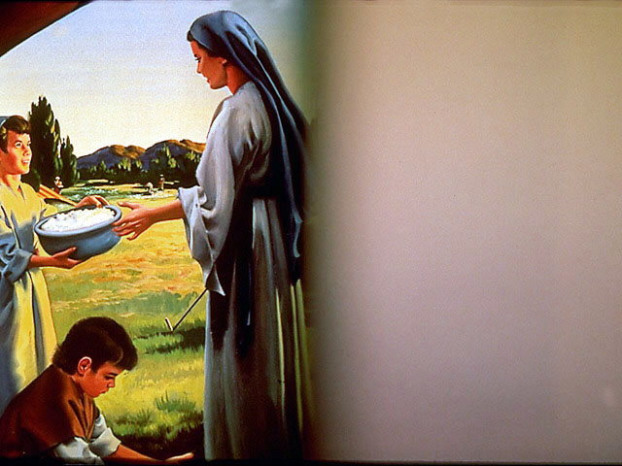
ÊX. 16:11-30

Slide 12
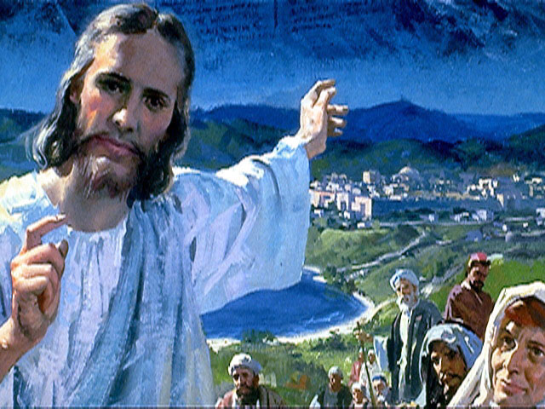
MAR. 2:27,28

Slide 13
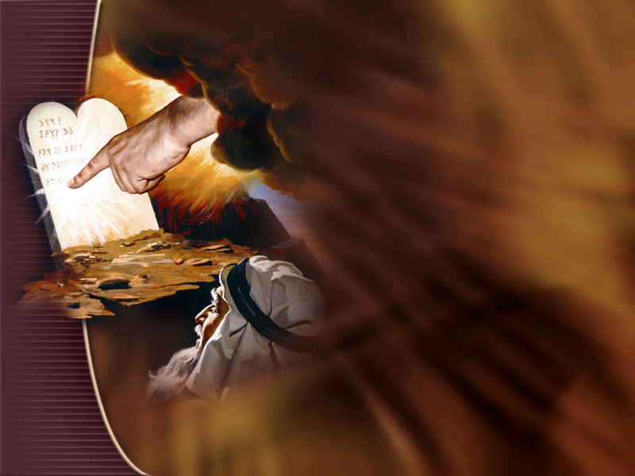
ÊXODO 31:18
ÊXODO 34:1

Slide 14
MAL. 3:6
“Porque eu, o Senhor, não mudo.”

Slide 15
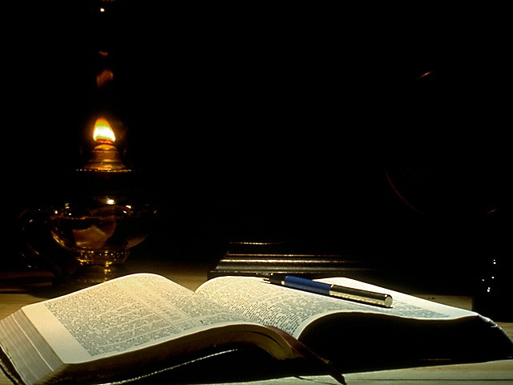
HEB. 13:8
“Jesus Cristo é o mesmo ontem, e hoje, e eternamente.”

Slide 16
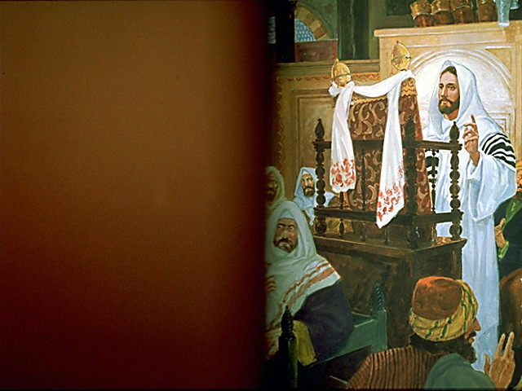
LUC. 4:16

Slide 17
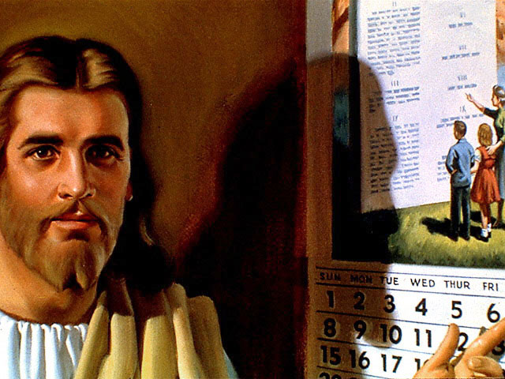
MAT. 24:20

Slide 18
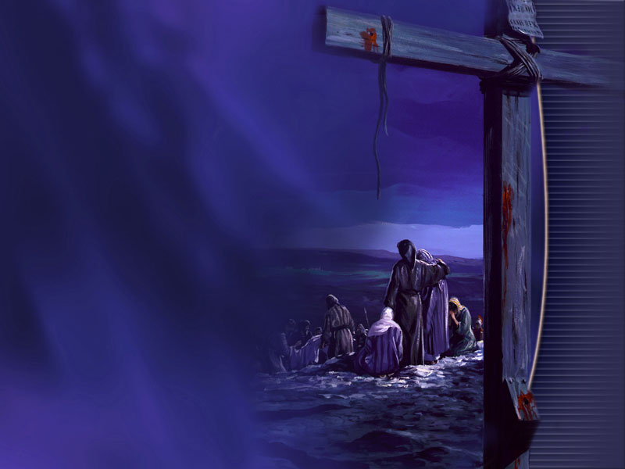
LUC. 23:54-56

Slide 19
ATOS 13:14,42,44
ATOS 17:1,2
ATOS 16:13
ATOS 18:4

Slide 20
“Podeis ler a Bíblia do Gênesis ao Apocalipse, e não encontrareis uma única linha que autorize a santificação do domingo. As Escrituras odernam a observância religiosa do sábado, dia que nós nunca santificamos.”- Cardeal Gibbons, Faith of Our Fathers, pág 111.

Slide 21
“O Domingo é uma instituição católica, e sua observância só pode ser defendida por princípios católicos. Do princípio ao fim das Escrituras não é possível encontrar uma única passagem que autorize a mudança do culto semanal, do último para o primeiro dia da semana.”- Catholic Press, de 25 de agosto de 1900.

Slide 22
“Havia e há um mandamento que manda observar o sábado, mas esse sábado não era o domingo. Dir-se-á, entretanto, e com alguma demonstração de triunfo, que o sábado foi transferido do sétimo para o primeiro dia da semana, com todos os seus deveres, privilégios e sanções.

Slide 23
Sinceramente desejoso de informação sobre esse assunto, que estudei por muitos anos, pergunto: Onde é possível encontrar-se o registro de uma tal mudança? Não no Novo Testamento, absolutamente não. Não existe prova escriturística da mudança da instituição do Sábado do sétimo dia para o primeiro dia da semana.

Slide 24
É claro que sei perfeitamente ter o Domingo entrado em uso, como dia religioso, na primitiva história cristã, o que sabemos através dos pais da Igreja e de outras fontes.

Slide 25
Que pena, porém, que ele nos venha assinalado com a marca do paganismo e batizado com o nome do deus do Sol, em seguida adotado e sancionado pela apostasia papal, e legado ao protestantismo como uma doação sagrada.”- Dr. Edward T. Hiscox, autor do Manual Batista, discurso feito em 13 de novembro de 1893 perante um grupo de pastores.
Que pena, porém, que ele nos venha assinalado com a marca do paganismo e batizado com o nome do mdeus do Sol, em seguida adotado e sancionado pela apostasia papal, e legado ao protestantismo como uma doação sagrada.”

Slide 26
Presbiterianos- “O Domingo não se encontra na Escritura, e não era pela Igreja Primitiva chamado de Sábado.”- Tratado de Teologia de Dwight, Vol. 4, pág. 401

Slide 27
Luteranos- “A observância do Domingo não se baseia em nenhum mandamento de Deus, mas sim na autoridade da Igreja.”-Augsburg Confession of Faith, citado em Cox’s Sabbath Manual, pág. 287.

Slide 28
Metodistas- “É certo não haver mandamento positivo para o batismo infantil...Tampouco o há para santificar o primeiro dia da semana.”-Rev. Amós Binney, Theological Compend, págs. 180 e 181.

Slide 29
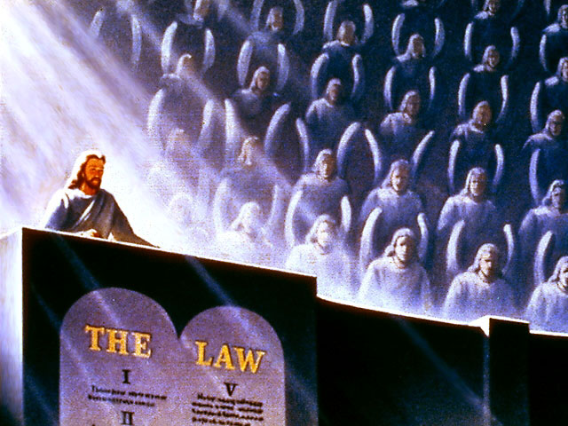
MAR. 7:7-9

Slide 30
APOC. 12:17
APOC. 14:12
I JOÃO 2:3,4

Slide 31
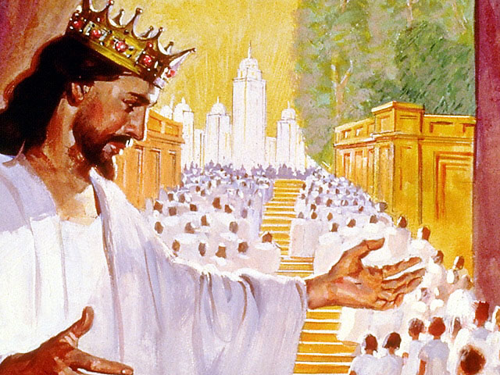
ISAÍAS 66:22,23

